Slide 1



Slide 2



Chuẩn bị đầy đủ dụng cụ vệ sinh để giúp mẹ vệ sinh nhà cửa bằng cách sử dụng hoa xoay đáp án, trong vòng 10 giây hãy lựa chọn đáp án đúng nhất để trả lời các câu hỏi đằng sau mỗi đồ vật nhé!

Slide 3


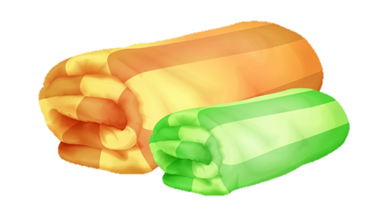

Notes:
Kick vào đồ vật để đến câu hỏi
Kick vào đồ vật để hiện dấu tick
Kick vào My để đến hđ tiếp theo

Slide 4








Điền số thích hợp điền vào chỗ chấm: 47000 dm³ = ... cm³
4,7
470
47
4 700
Notes:
- Kick vào đồ vật để trở về

Slide 5
Điền dấu thích hợp vào chỗ trống:
4800 cm³ … 4,79 dm³.
>
<
Không có đáp án
=

Slide 6
Kết quả phép tính:
1837 dm³ + 975 dm³ là:
2 812 dm³
2 182 dm³
2 812
2 182

Slide 7



Slide 8



Slide 9


Slide 10


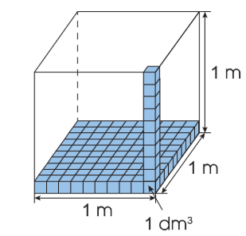
Để do thể tích ta còn dùng đơn vị mét khối.
Mét khối viết tắt là m³.
1 m³ đọc là một mét khối.

Slide 11
Nhận xét: Hình lập phương có cạnh 1 m gồm:
10 x 10 x 10 = 1 000 hình lập phương có cạnh 1 dm.
Ta có:
1 m³ = 1 000 dm³
1 m³ = 1 000 000 cm³

Slide 12


Slide 13

1
a) Đọc các số đo thể tích sau: 33 m³; 18,5 m³; 0,05 m³; 1212 m³.
33 m³:
18,5 m³:
0,05 m³:
$\frac{1}{2}$ m³:
Ba mươi ba mét khối.
Mười tám phẩy năm mét khối.
Không phẩy không năm mét khối.
Một phần hai mét khối.

Slide 14
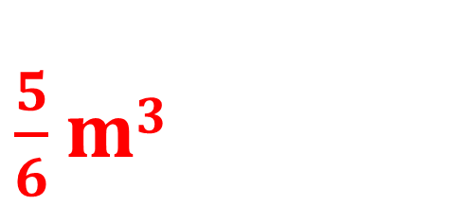
1
b) Viết các số đo thể tích sau:
- Mười chín mét khối.
- Một nghìn mét khối.
- Không phẩy năm mét khối.
- Năm phần sáu mét khối.
19 m³
1 000 m³
0,5 m³
$\frac{5}{6}$ m³

Slide 15
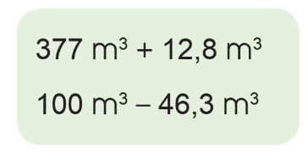
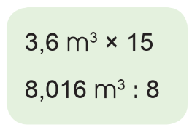
2
a) Tính:
= 389,8 m³
= 53,7 m³
= 54 m³
= 1,002 m³

Slide 16

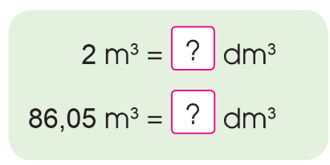
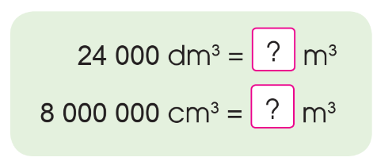
2000
86050
24
8

Slide 17


Slide 18






NHÉT CÁI ẢNH CUTE CHO HS ĐOÁN VÀO ĐÂY
^_^
2
1
4
3

Slide 19

1m³ = …. dm³
1 000

Slide 20

1m³ = …. cm³
1 000 000

Slide 21


1cm³ = …. dm³
$$\frac{1}{1 000}$$

Slide 22


1dm³ = …. m³
$$\frac{1}{1 000}$$

Slide 23


1
- Về nhà xem lại nội dung đã học và hoàn thành bài viết.
2
- Chuẩn bị bài tiếp theo.

Slide 24


